Slide 1




Taski-Helper
Прогозавры

Slide 2

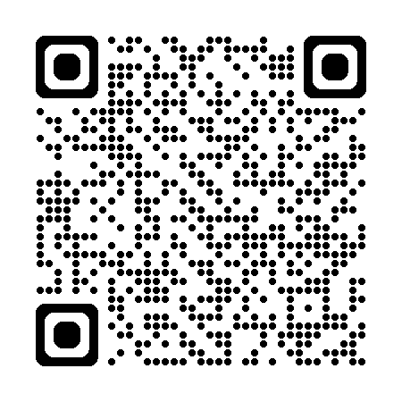
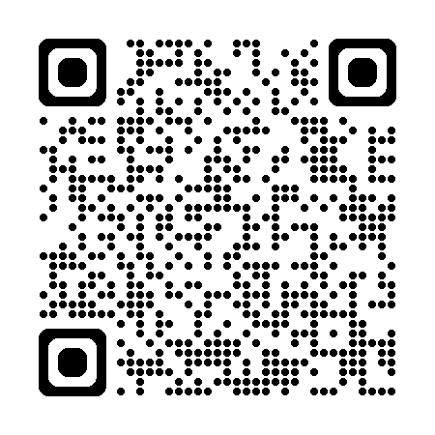
https://taski-helper.mooo.com
https://github.com/Progozavrs/Taski-Helper

Slide 3



Проблема
У студентов проблемы с эффективным распределением своего времени. Часто это приводит к невозможности своевременно выполнять поставленные задачи.
Это негативно сказывается на их учебной успеваемости и общем уровне стресса.

Slide 4



Решение
Наш продукт позволяет объединять задачи в группы (к которым можно открывать доступ другим пользователям), следить за ходом их выполнения.
Сайт имеет минималистичный интерфейс, содержащий необходимые для тайм-менеджмента инструменты.

Slide 5





Стек технологий
MEVN
MySQL
Express.js
Vue.js
Node.js

Slide 6

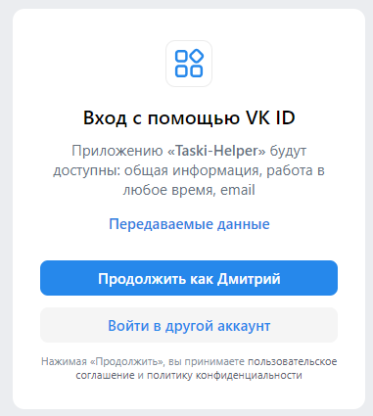
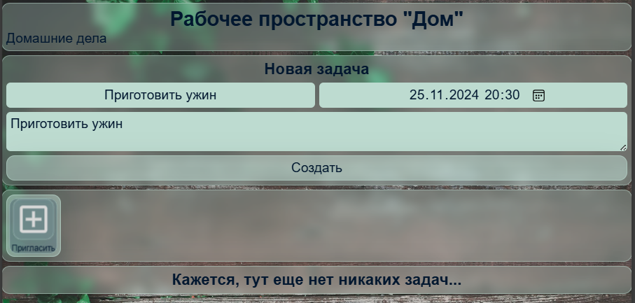
Что сделано на хакатоне
VK ID
(также YandexID)
Создание задач в различных пространствах

Slide 7

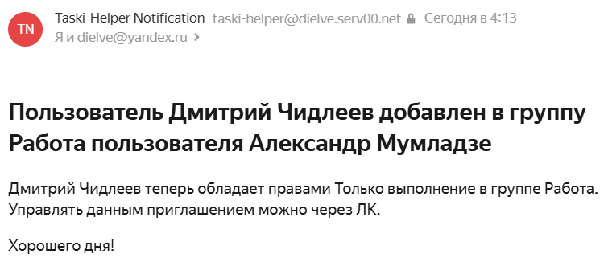
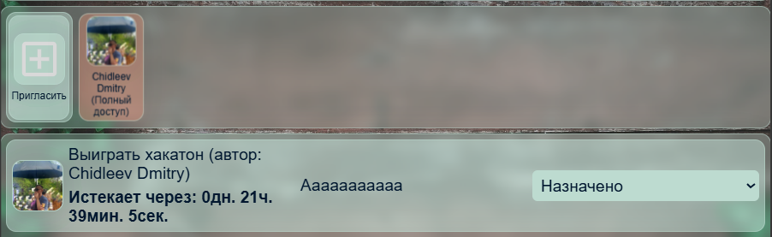
Что сделано на хакатоне
Уведомления на почту
Приглашение других пользователей в свои пространства

Slide 8

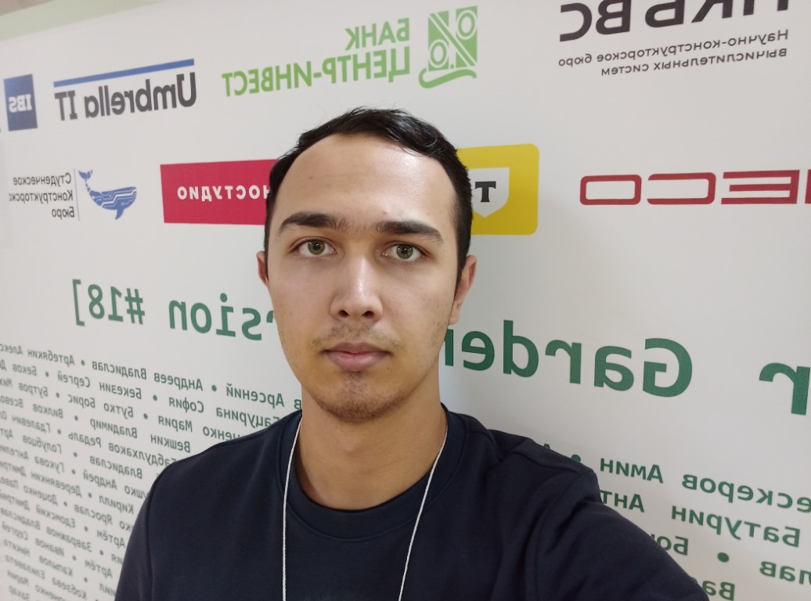
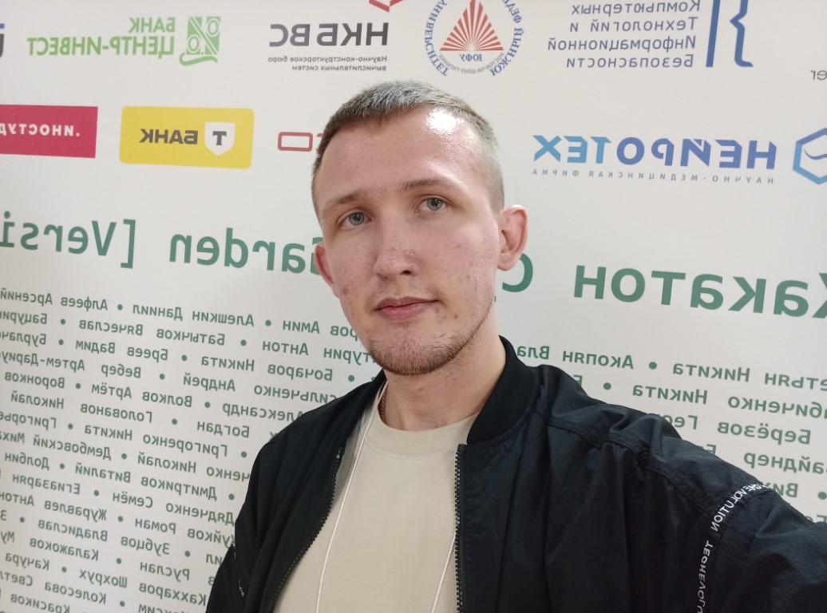
Команда проекта
Мумладзе Александр
Backend-Разработчик
Чидлеев Дмитрий
Frontend-Разработчик

Slide 9

Экономическая целесообразность
Требуемые ресурсы:
- Сотрудники (frontend, backend, дизайнер, тестировщик);
- Финансы (аренда хостинга, оплата работы сотрудников);
Эффекты от продукта
- Снижение числа несделанных задач и уровня стресса;
- Рост успеваемости и продуктивности студентов
- Сокращение незапланированных трат

Slide 10

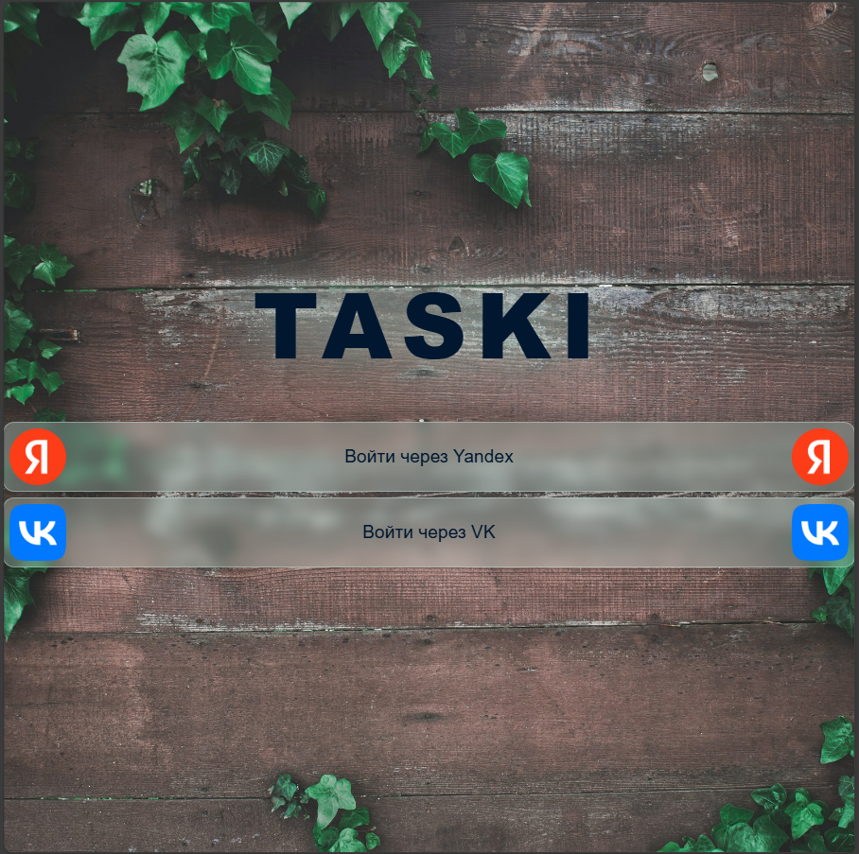
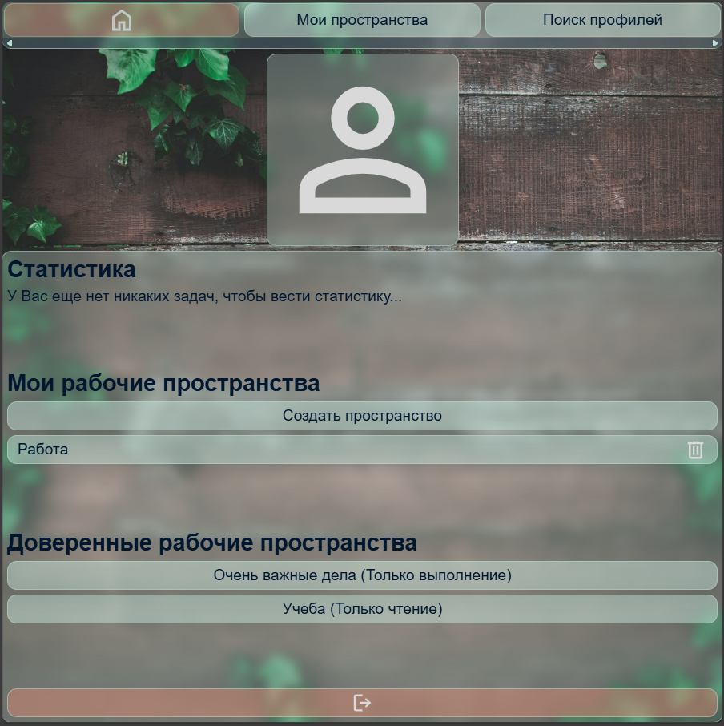
Презентация продукта

Slide 11
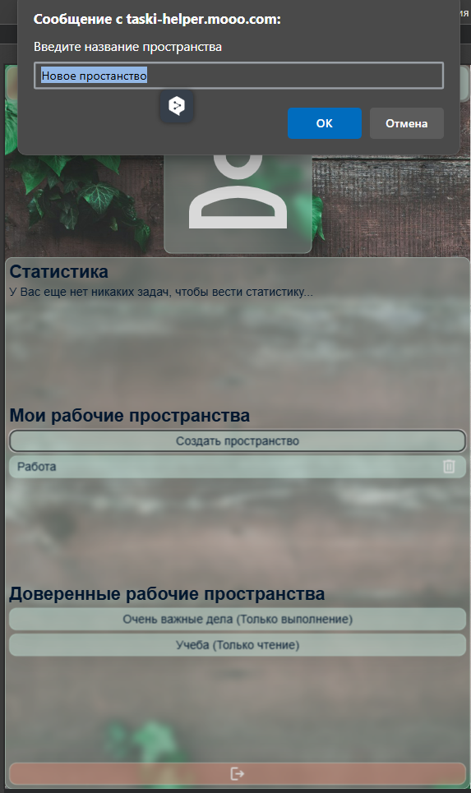
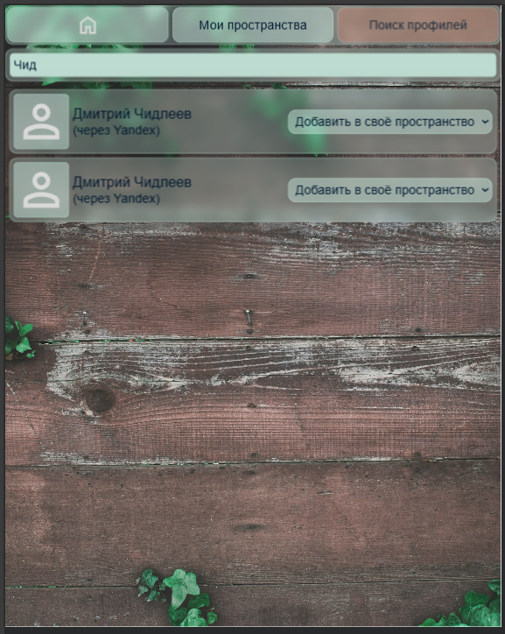
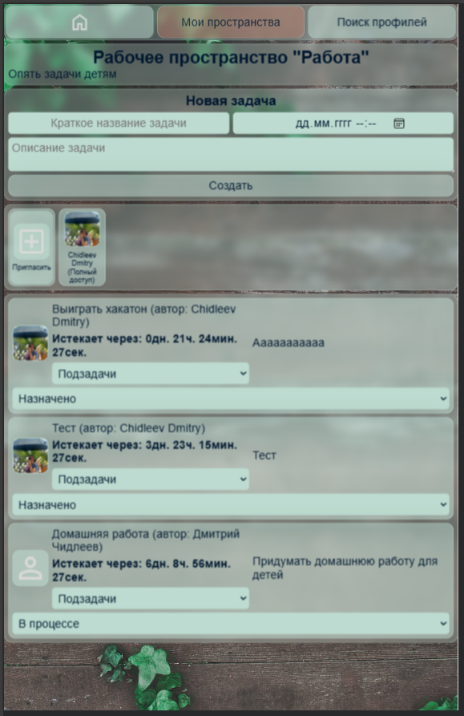
Презентация продукта

Slide 12
11
https://taski-helper.mooo.com
https://github.com/Progozavrs/Taski-Helper

